Slide 1


Cartografía geomorfológica de Guaymas
a diversas escalas y su aplicación al
Estudio de Peligros y Riesgos Naturales
Universidad de Sonora
Departamento de Geología
MC. Grisel A. Gutiérrez Anguamea grisel@correo.geologia.uson.mx

Slide 2
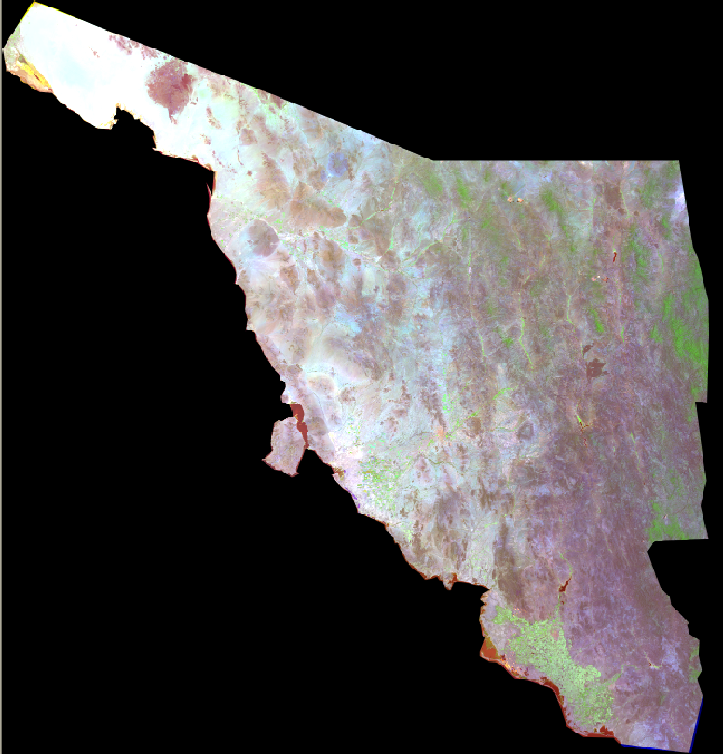
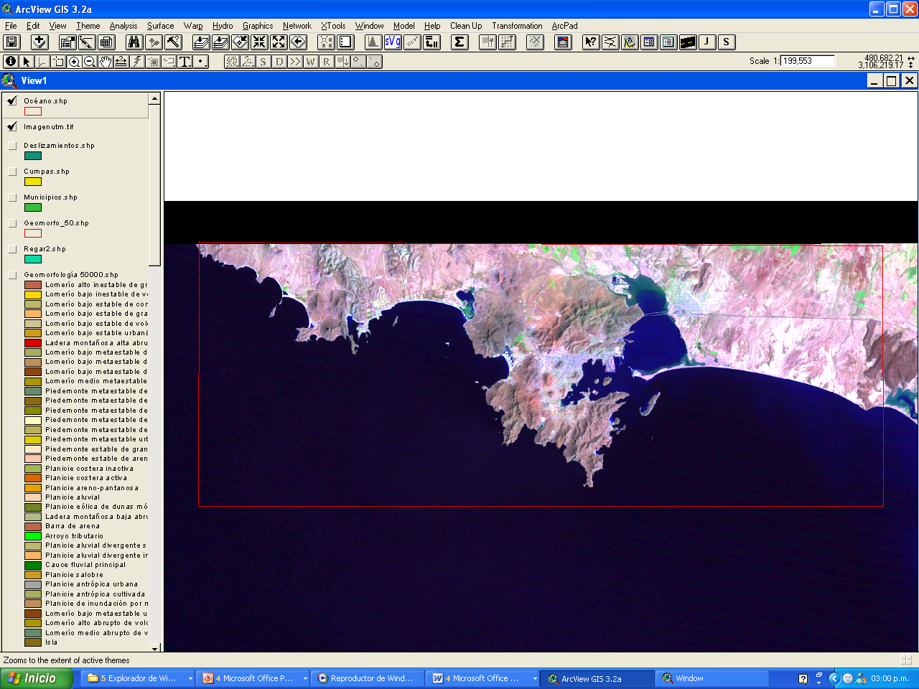
Localización

Slide 3
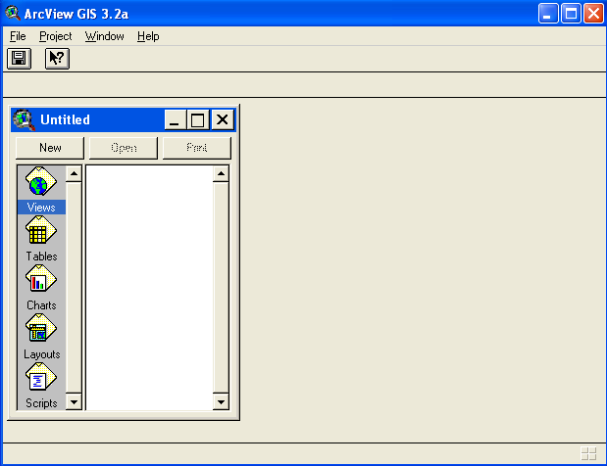

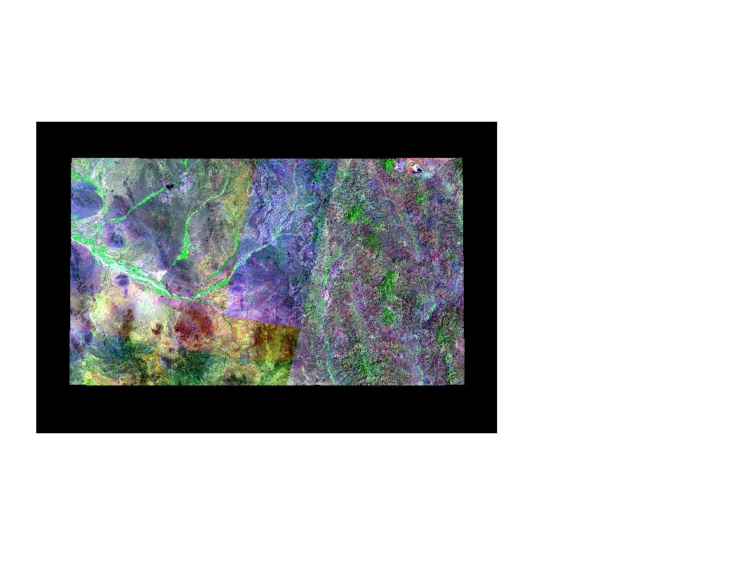
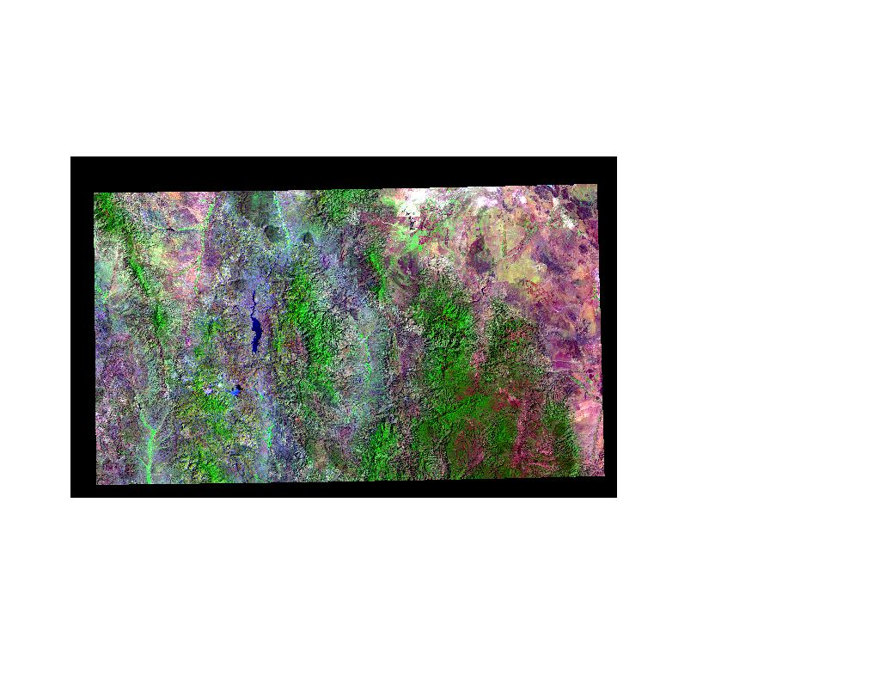
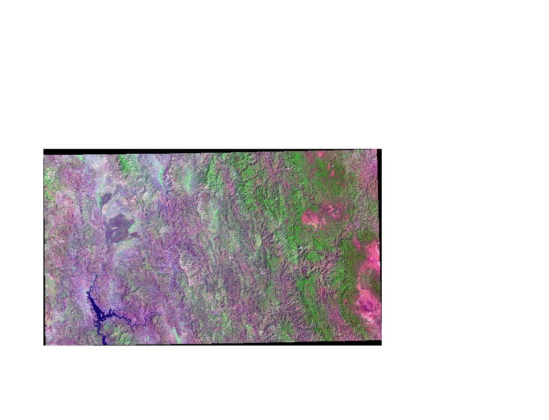
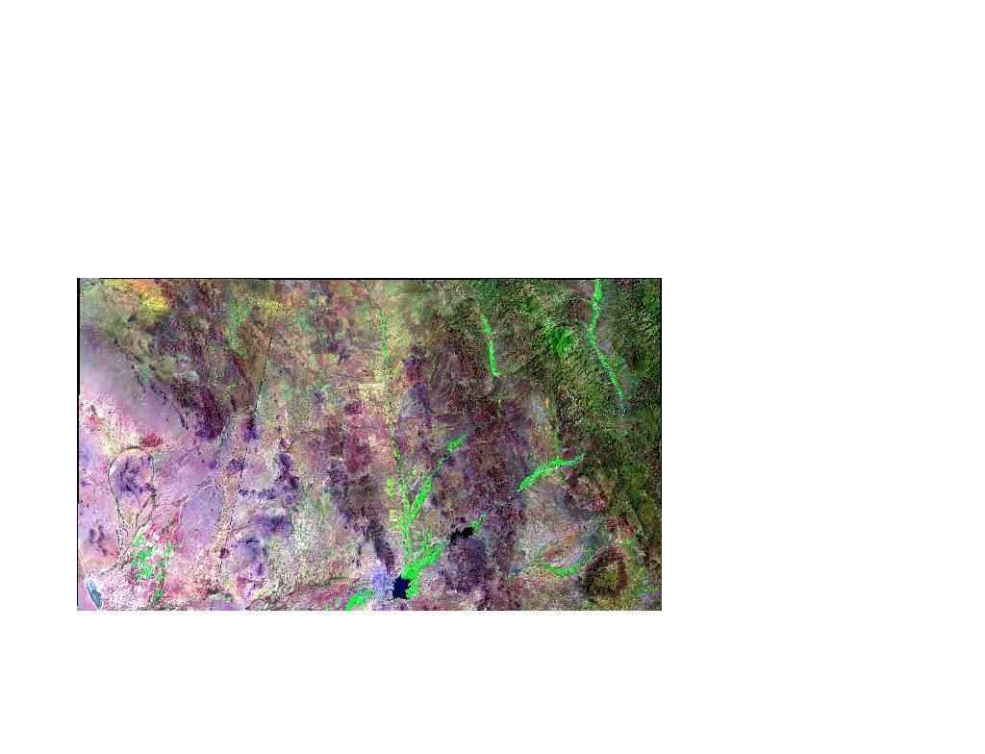
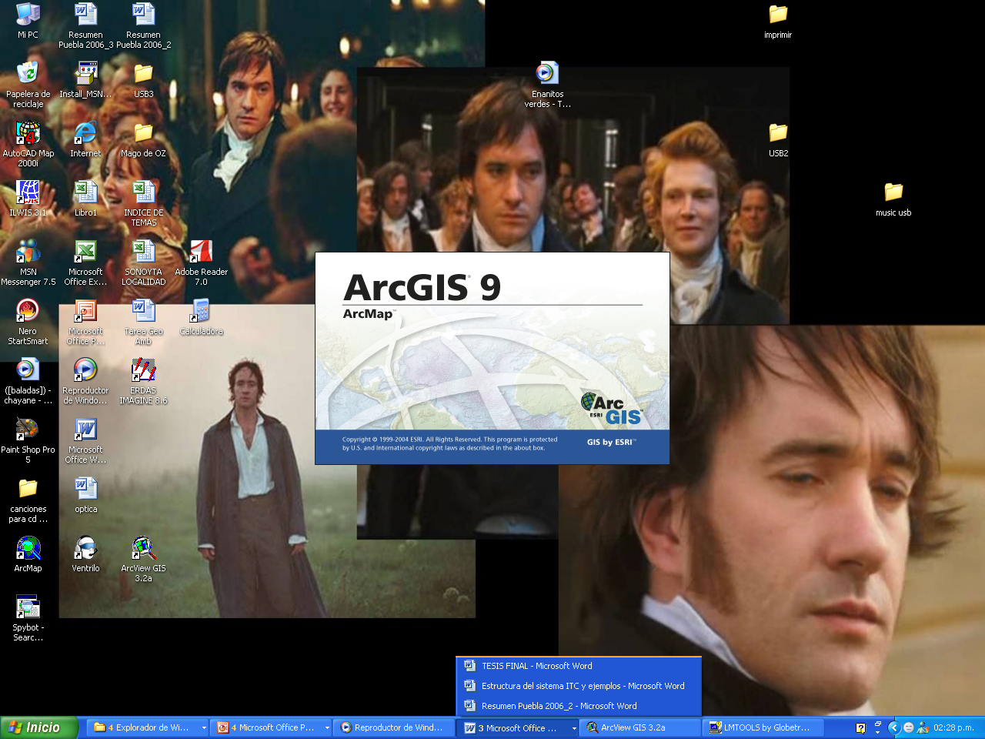
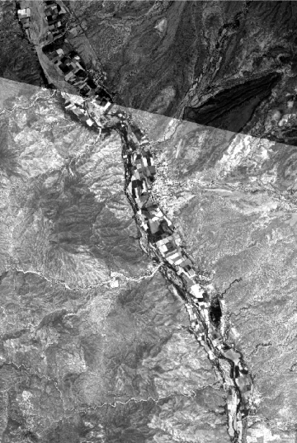
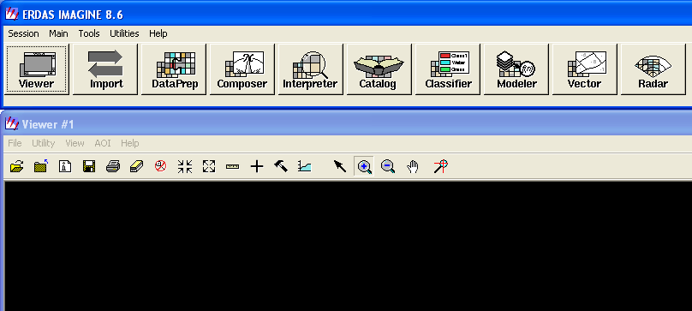

Propósito de un levantamiento
Representación en mapas
Utilización de SIG e imágenes satelitales
ArcView GIS 3.2a
Imágenes Landsat VII
ArcGIS 9
Erdas Imagine 8.6
Imagen Spot V

Slide 4
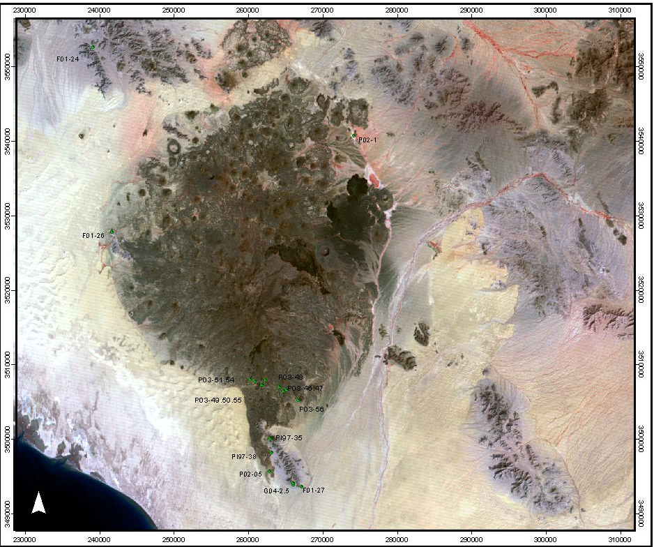
Utilidad de imágenes de satélite
Base cartográfica para mapas geomorfológicos a pequeña y mediana escala,
Planeación de trabajos de campo,
Localización en el terreno,
Mapeo de observaciones de campo
Fuente: http:aria.arizona.edu

Slide 5
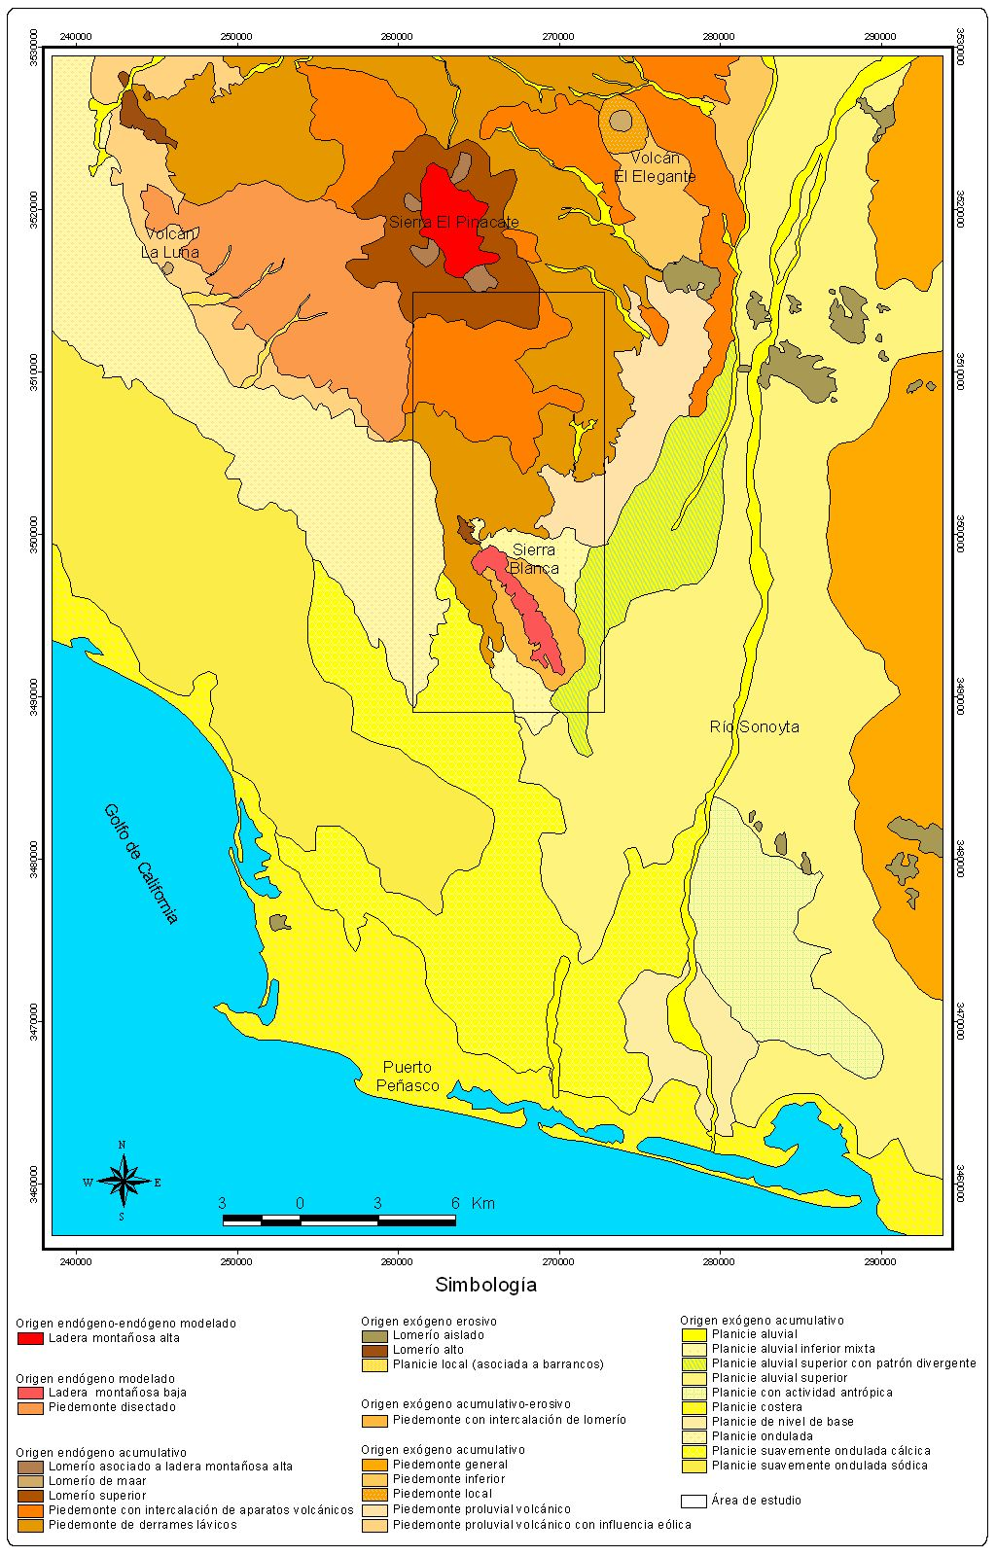
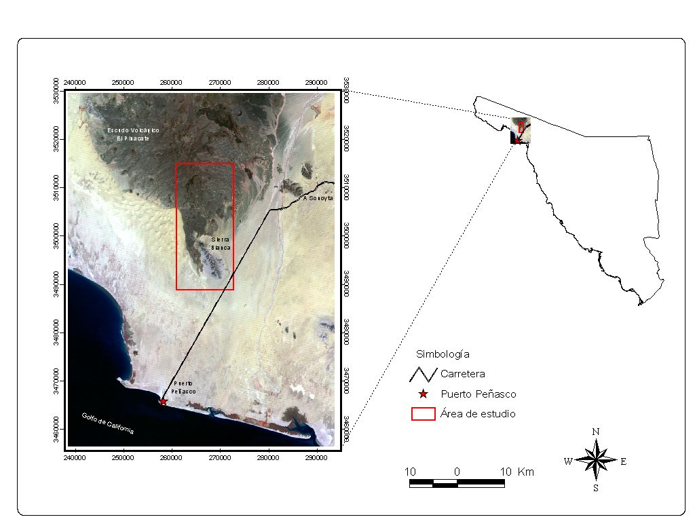
Clases de levantamiento
Mapas geomorfológicos analíticos
proporcionan información sobre formas de relieve y algunos procesos, destacando la morfogénesis y la morfocronología e incluyen litología y morfoestructuras.
Fuente: http://aria.arizona.edu/
Unidades Morfogenéticas a Escala Regional del Campo Volcánico El Pinacate y Zonas Aledañas, Sonora, México; escala 1:250,000.

Slide 6
Mapas geomorfológicos sintéticos
Son el producto de estudios vinculados a relaciones ambientales entre expresión del terreno y otros factores del paisaje, tales como clima, relieve, litología, suelos, hidrología y vegetación.
Mapas geomorfológicos pragmáticos
Son el resultado de investigaciones geomorfológicas guiadas por un propósito específico.

Slide 7
Proceso del levantamiento
Interpretación
Mapa geomorfológico base
Sistemas de terreno
Unidades de terreno
Rasgos geomorfológicos lineales
Trabajo de campo

Slide 8
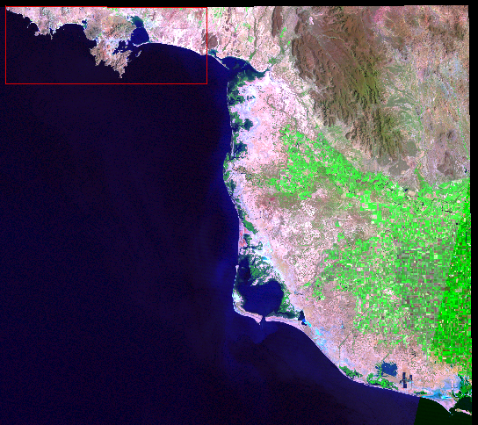
Mapeo 1:250,000
Interpretación de la carta
Guaymas G12-2 (INEGI, 2000)
Sistemas de terreno

Slide 9
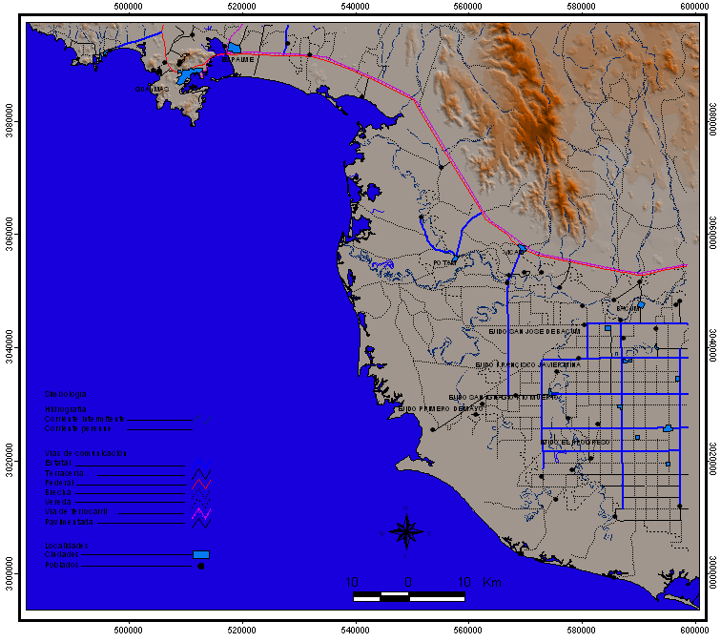
Modelo de elevación digital
Sierra Bacatete
950 msnm

Slide 10
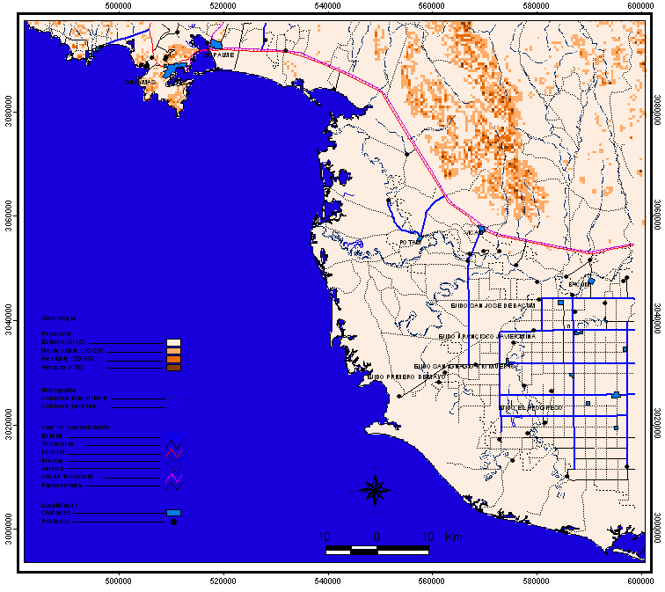
Mapa de pendientes

Slide 11
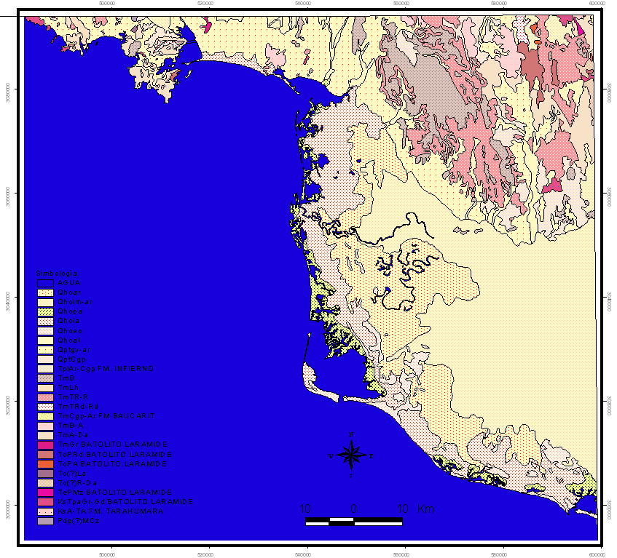
Mapa geológico

Slide 12
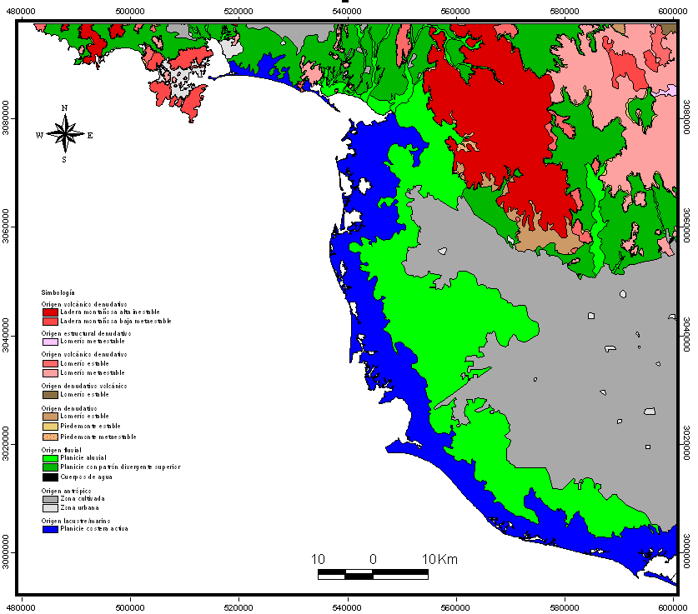
Análisis
Morfogenético
a escala
1:250,000
Morfogenético

Slide 13
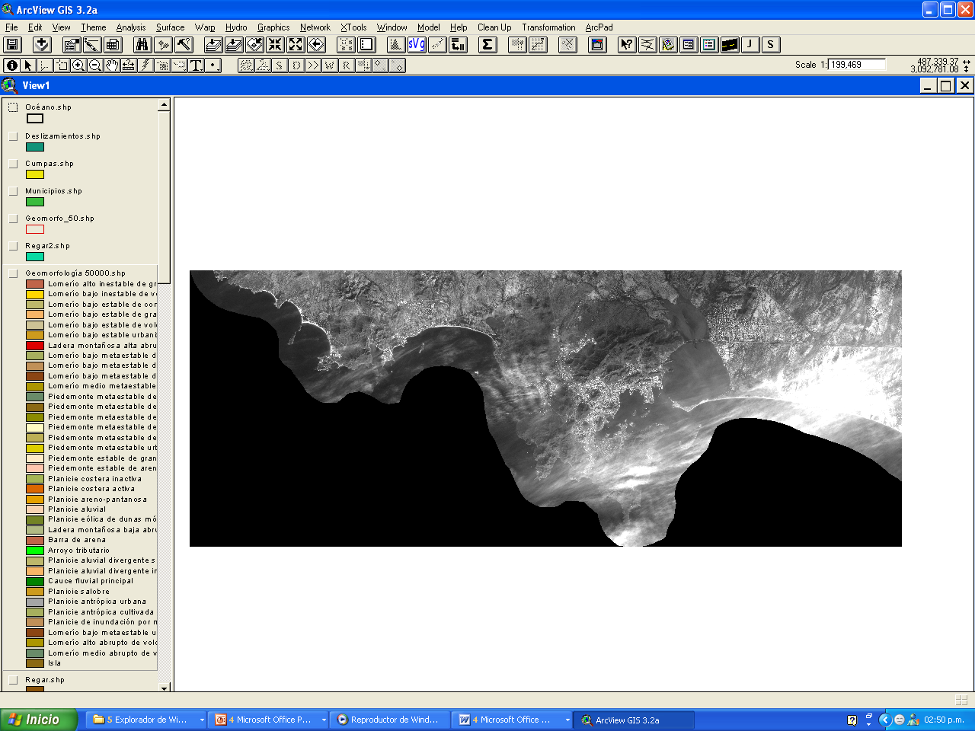
Mapeo 1:50,000
Interpretación detallada de la imagen satelital

Slide 14
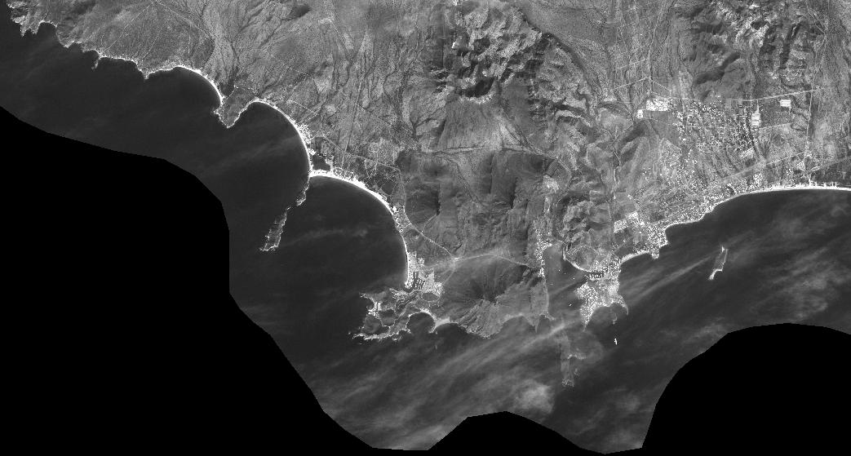
Interpretación zonal

Slide 15
San Carlos

Slide 16
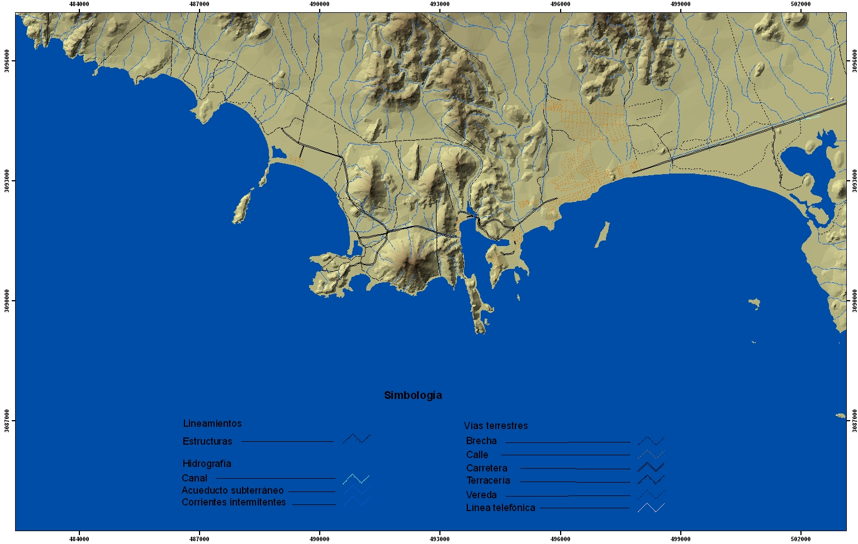
MDT
Tetakawi 381 msnm
Otros relieves 290 msnm

Slide 17
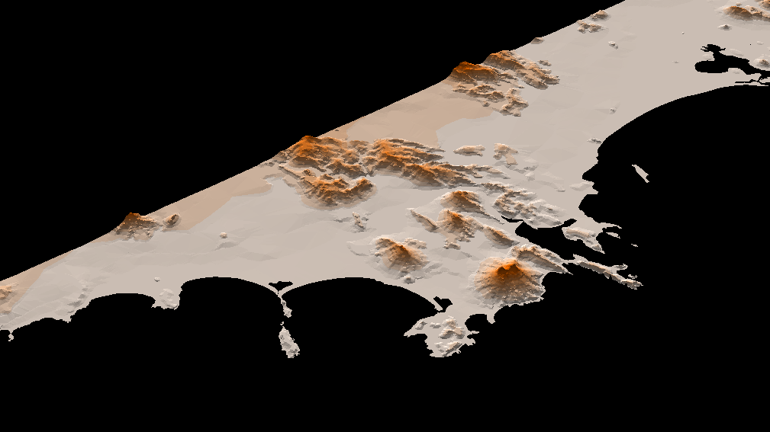
Escena 3D
N

Slide 18
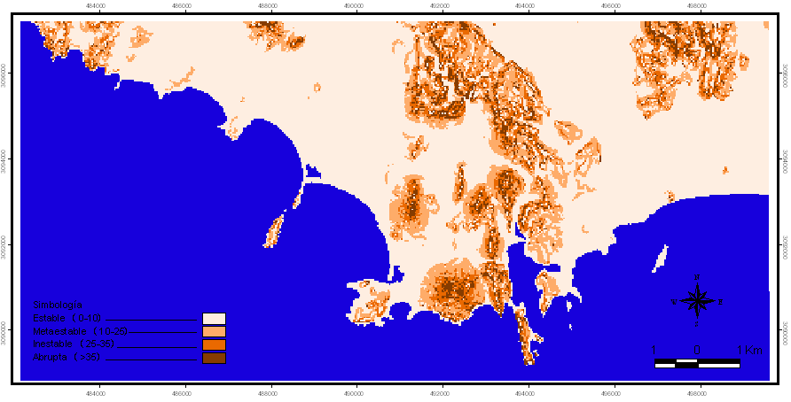
Mapa de pendientes

Slide 19
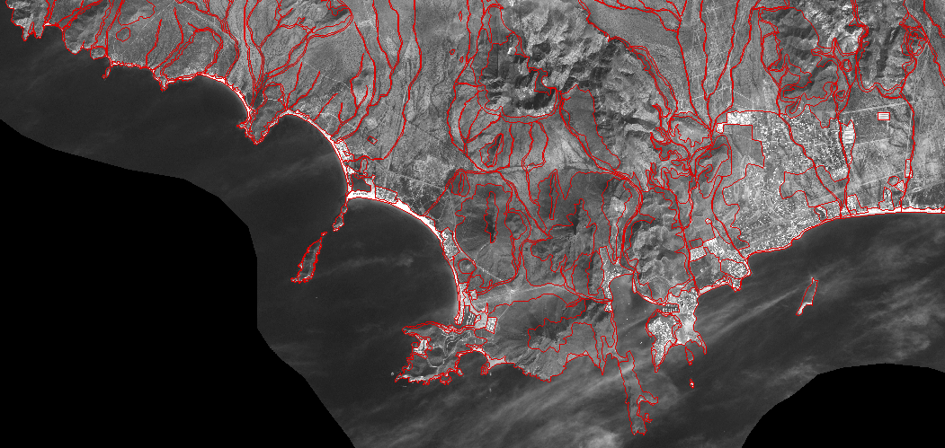
Delimitación de Unidades de Terreno

Slide 20
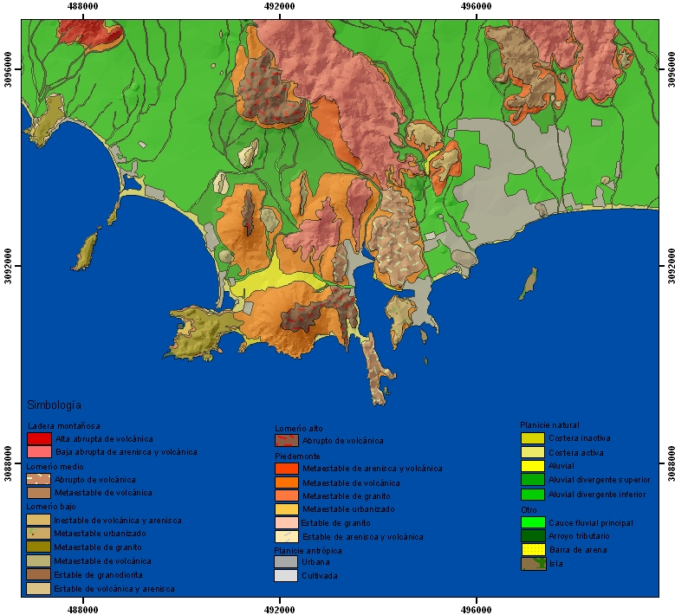
Unidades
geomorfológicas
1:50,000

Slide 21
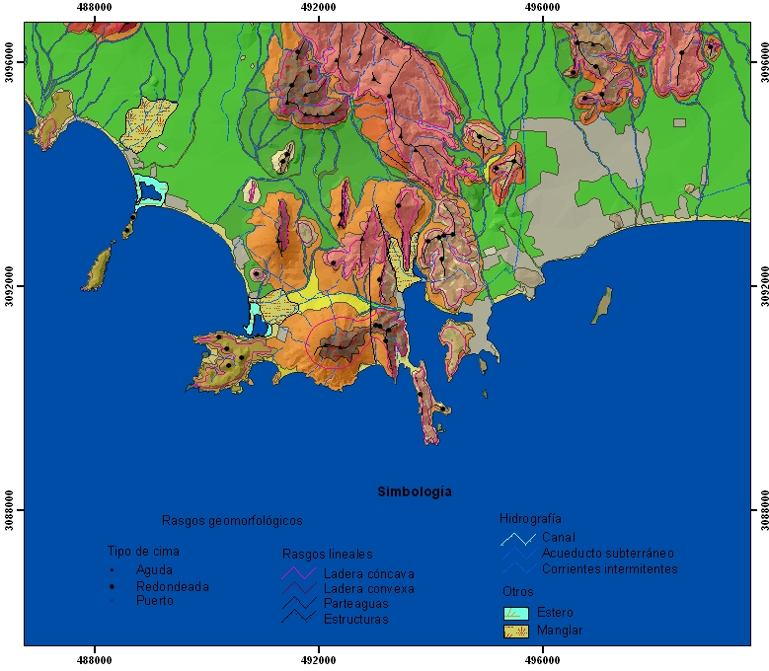
Unidades y rasgos
geomorfológicos
1:50,000

Slide 22
Guaymas

Slide 23
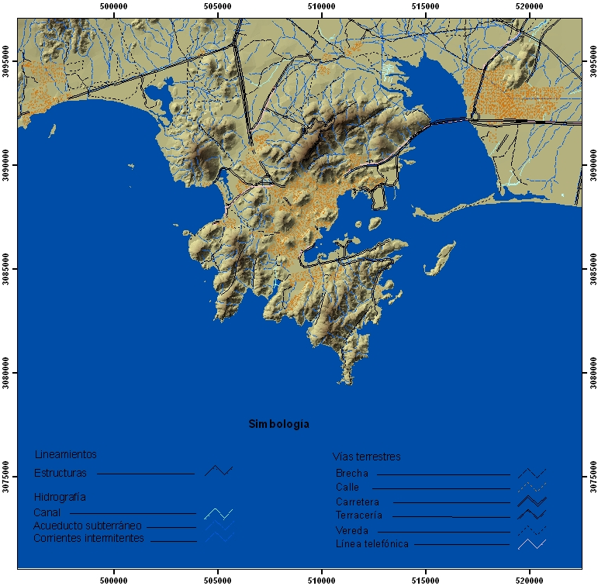
MDT
410 msnm
480 msnm
360 msnm
340 msnm

Slide 24
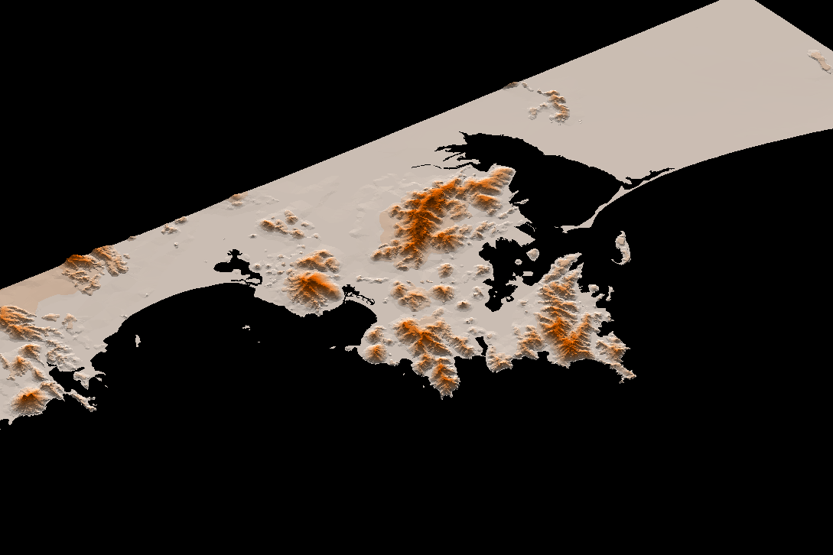
Escena 3D
N

Slide 25
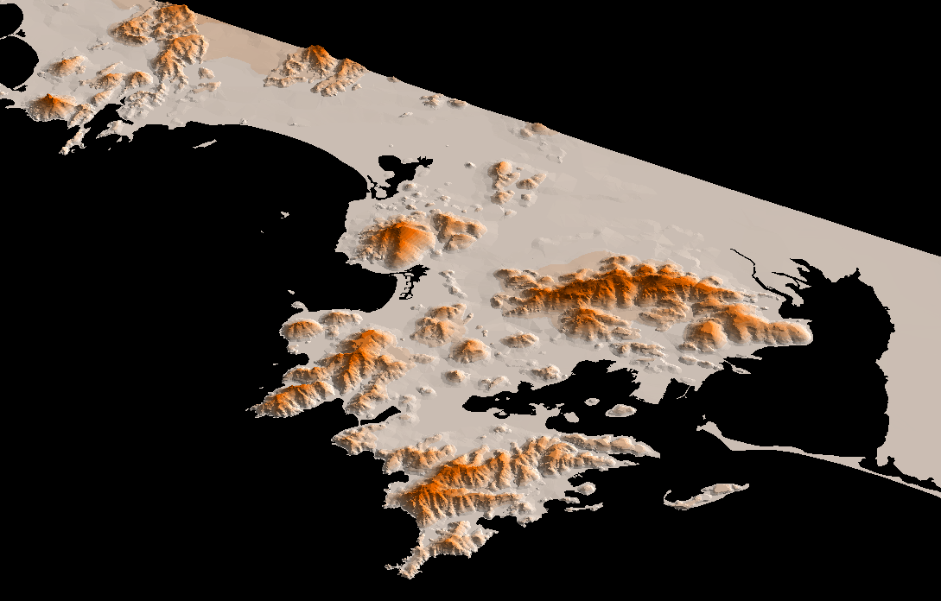
Escena 3D
N

Slide 26
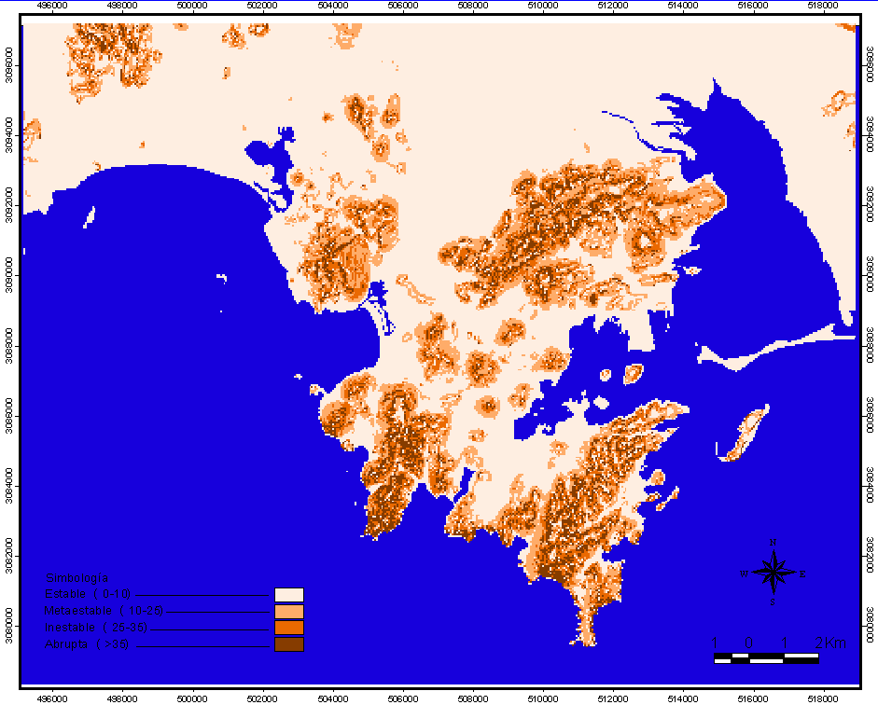
Mapa de pendientes

Slide 27
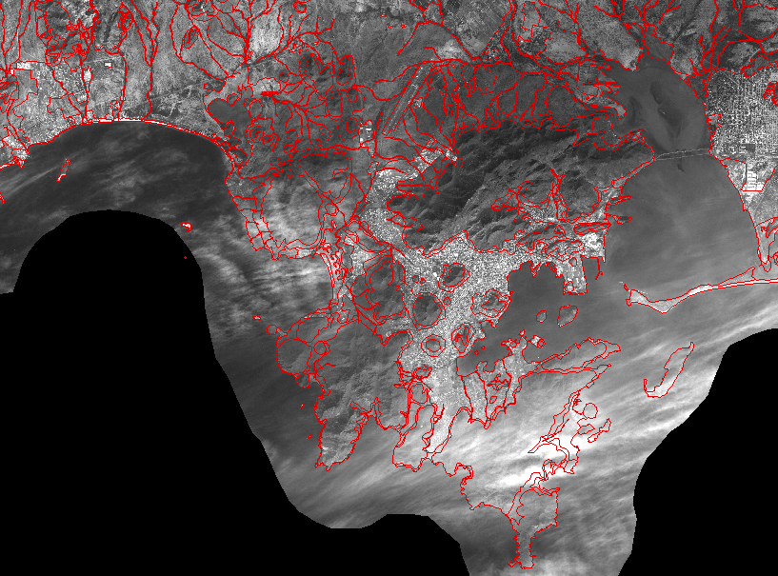
Delimitación de unidades de terreno

Slide 28
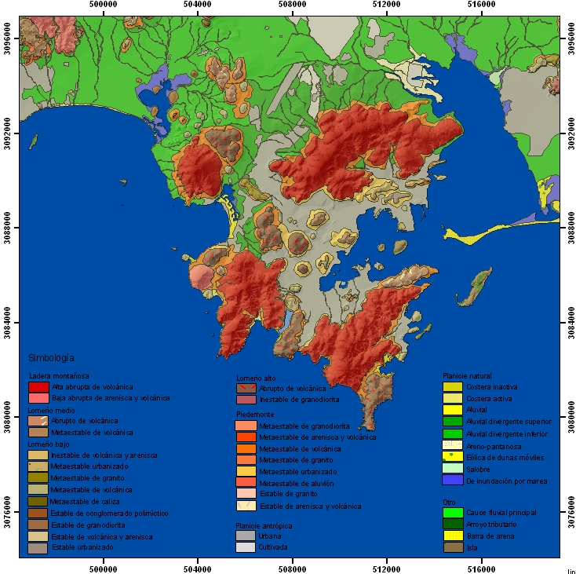
Unidades
geomorfológicas
1:50,000

Slide 29
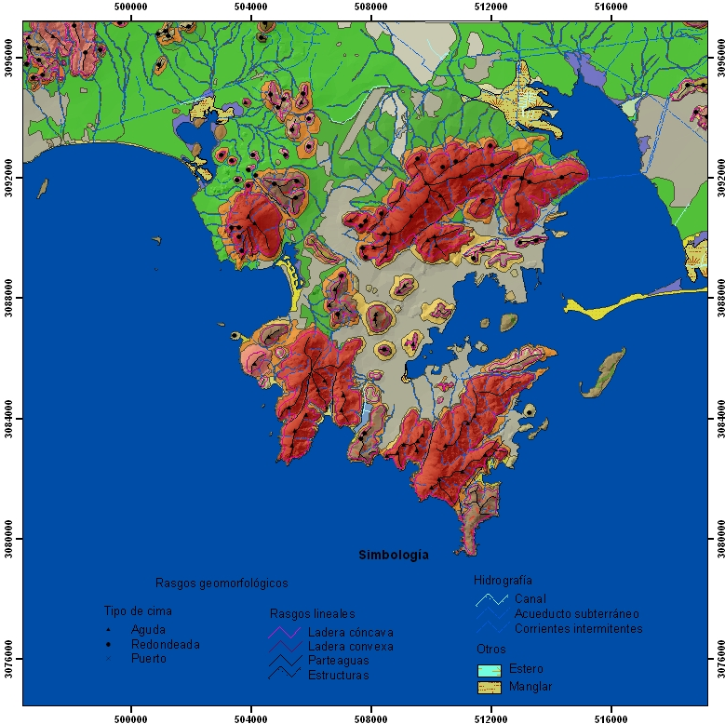
Unidades y rasgos
geomorfológicos
1:50,000

Slide 30
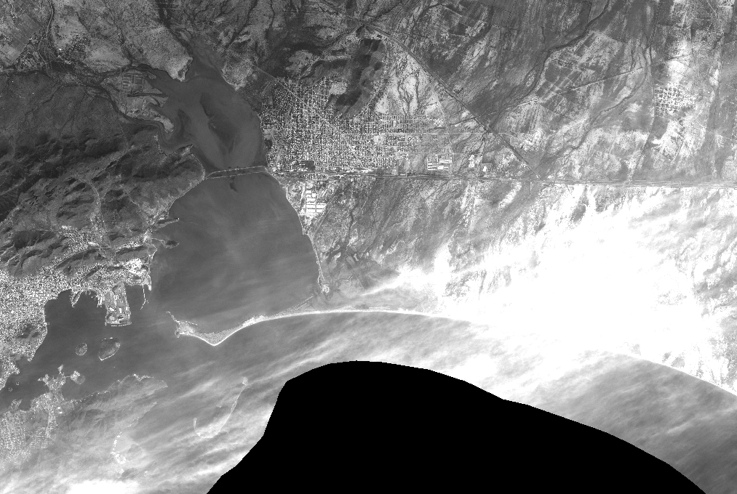
Empalme

Slide 31
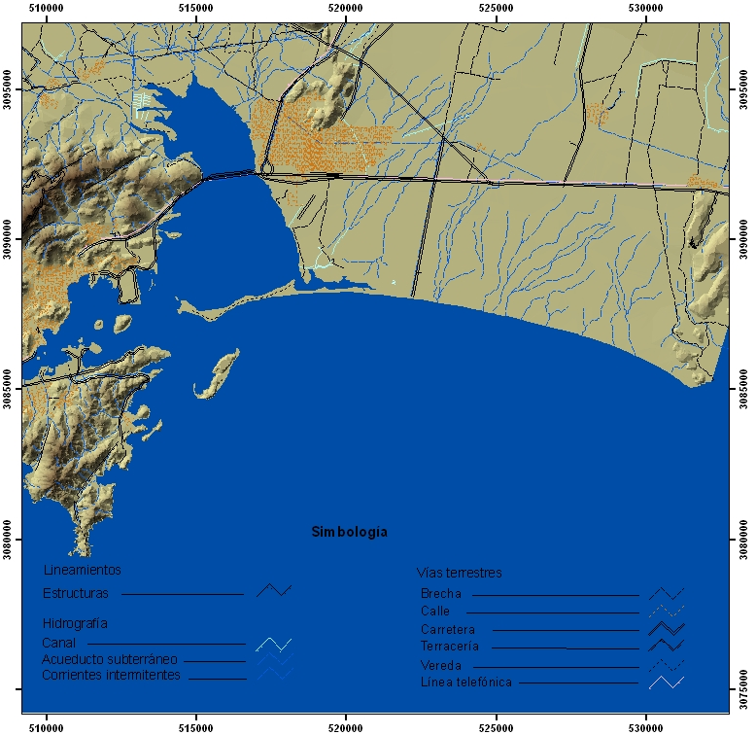
MDT
155 msnm
140 msnm

Slide 32
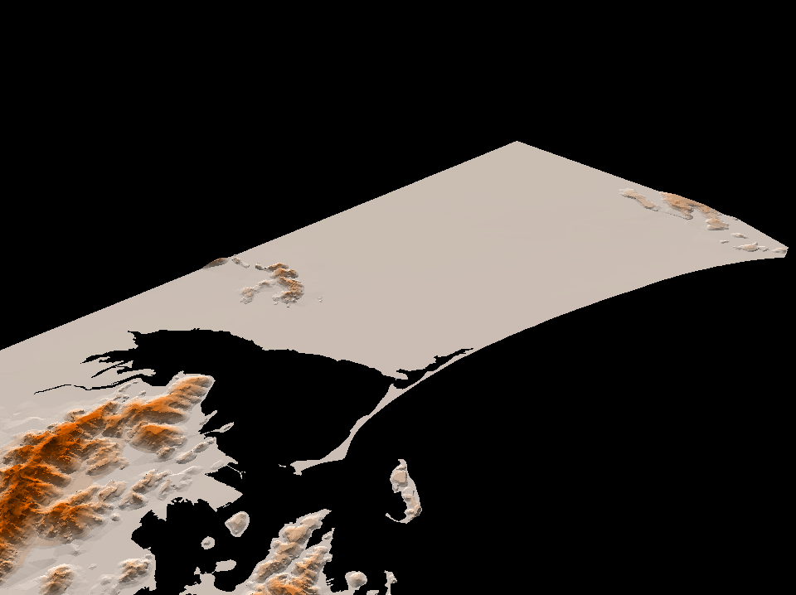
Escena 3D
N

Slide 33
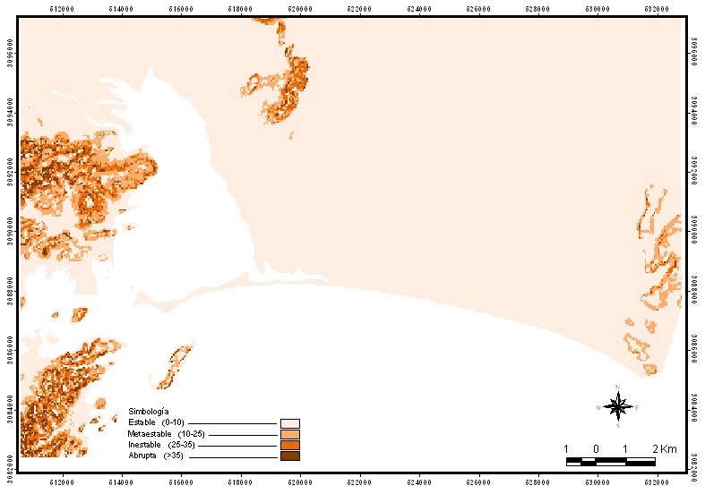
Mapa de pendientes

Slide 34
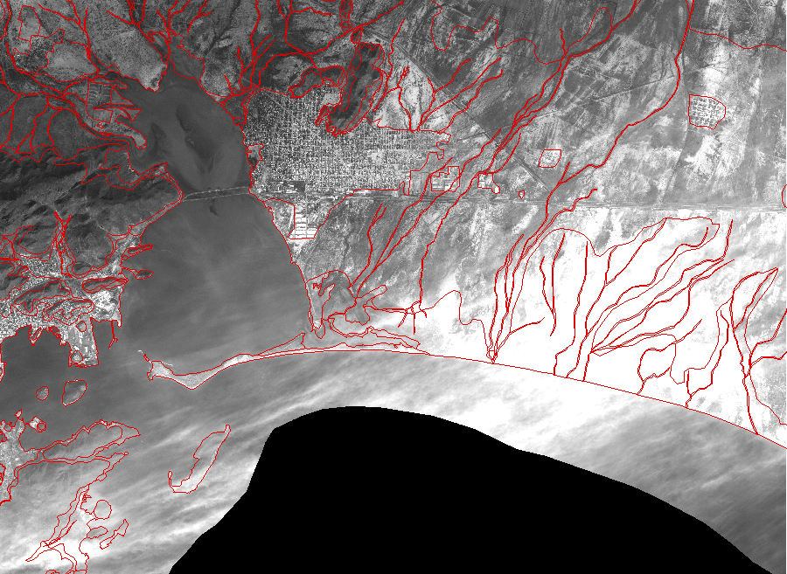
Delimitación de unidades de terreno

Slide 35
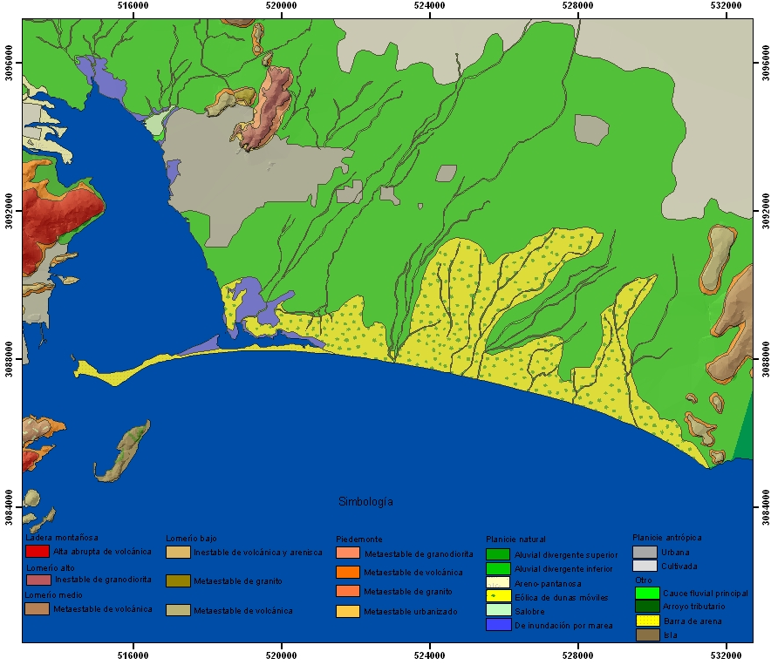
Unidades
geomorfológicas
1:50,000

Slide 36
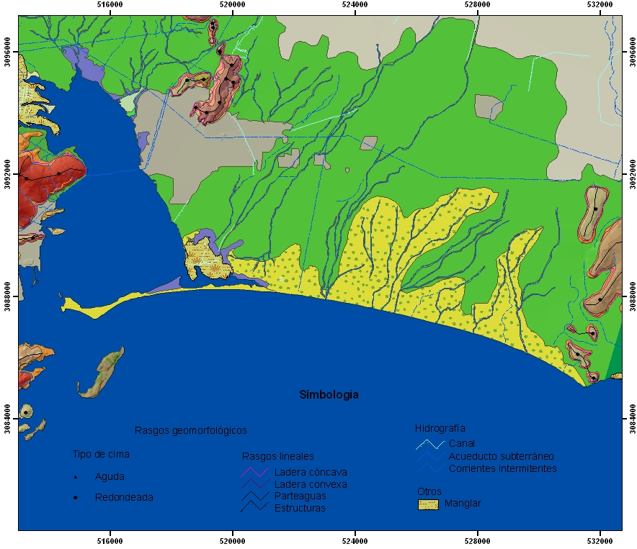
Unidades y rasgos
geomorfológicos
1:50,000

Slide 37
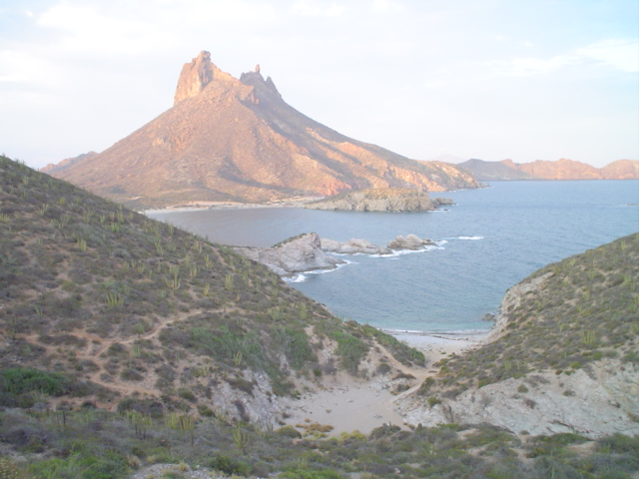
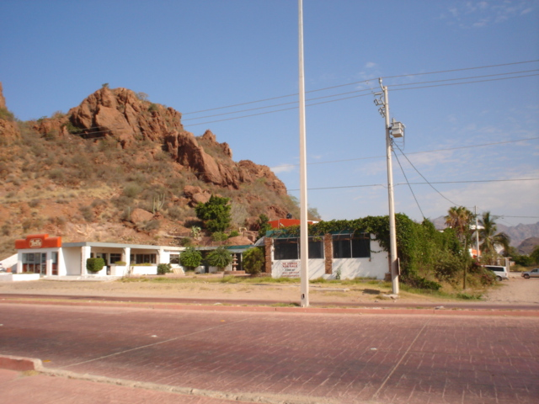
Mapeo 1:25,000
San Carlos

Slide 38
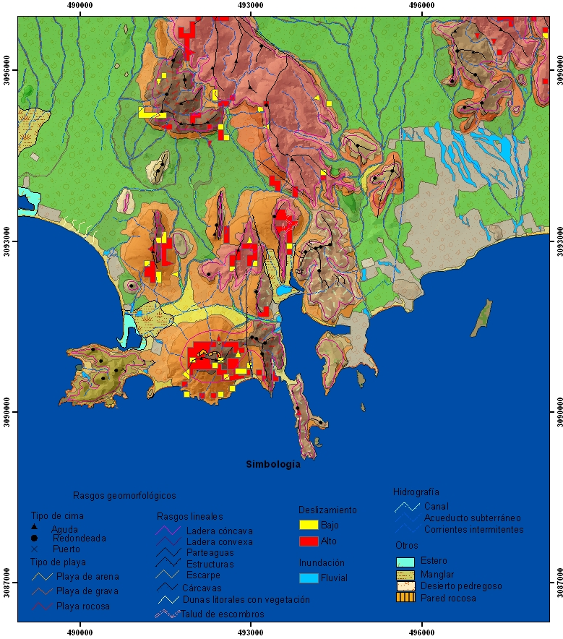
Rasgos geomorfológicos,
Zonas de deslizamiento
Áreas de inundación

Slide 39
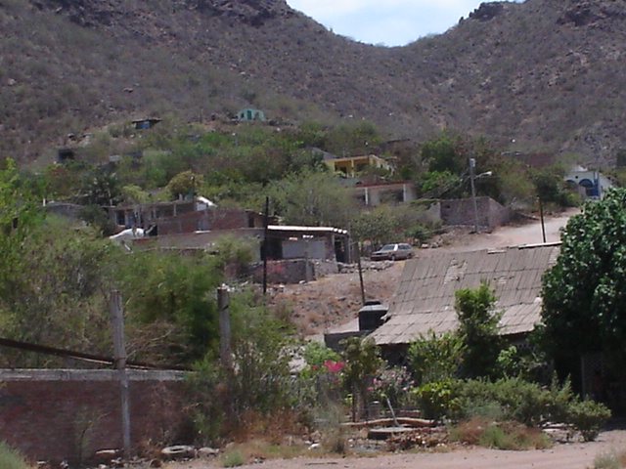
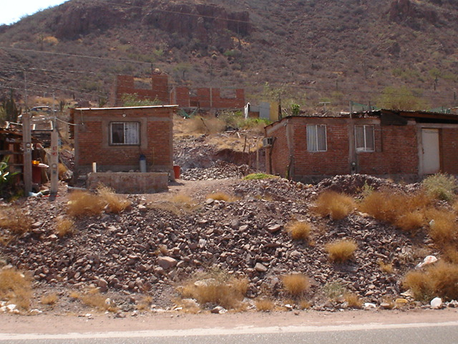
Guaymas

Slide 40
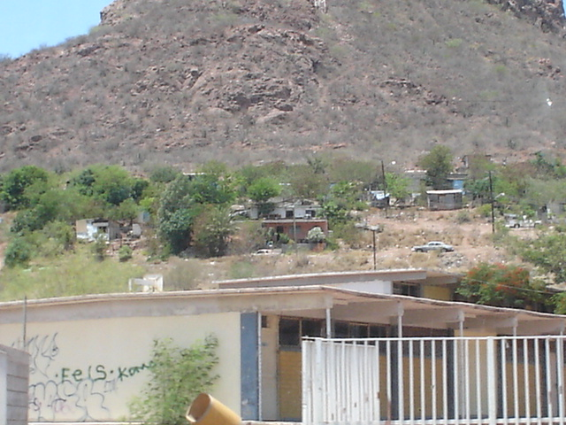
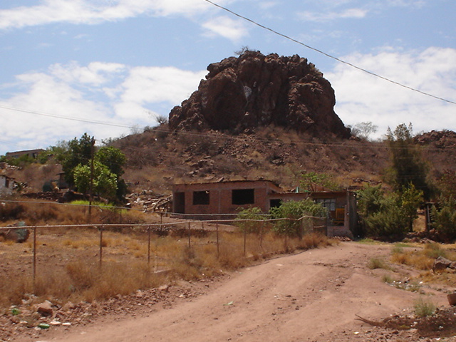

Slide 41
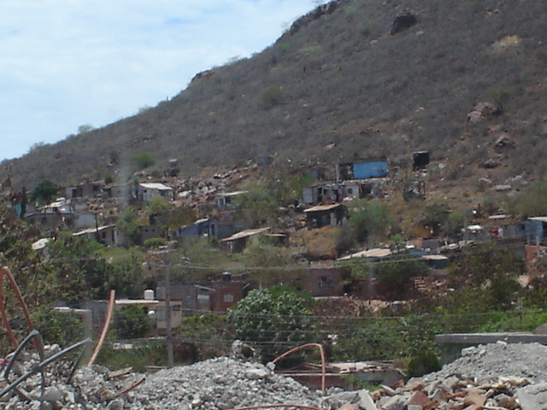
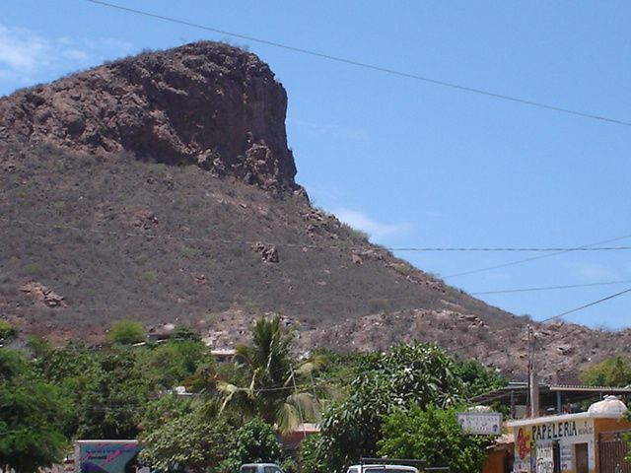

Slide 42
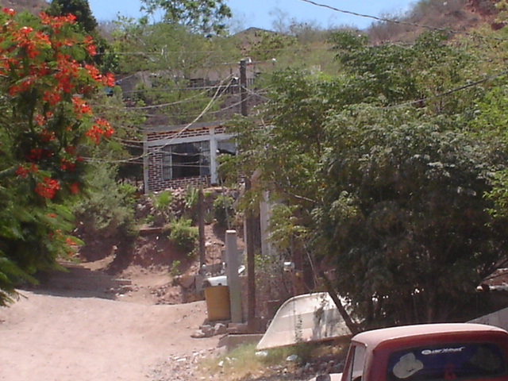


Slide 43

Rasgos geomorfológicos,
Zonas de deslizamiento
Áreas de inundación

Slide 44
El resultado es la interpretación cualitativa de áreas expuestas a algún tipo de deslizamiento e inundación, basada en la geomorfología de la zona y la vulnerabilidad de la infraestructura afectada.
Conclusión

Slide 45


